Slide 1
Бизнес-процесс «оформление ипотечного кредита»
Выполнил студент группы:
ИКБО-06-21
Бондарь Андрей Ренатович

Slide 2
Цель занятия: отработка применения типизации событий и элемента «Задача», а также маркеров действий при создании моделей процессов в методологии BPMN. Задачи: сформировать текстовое описание бизнес-процесса и построить бизнес-процесс в нотации BPMN.

Slide 3
Краткое описание
Процесс начинается с поступления заявки от клиента.
Банковский сотрудник получает данные о клиенте и обрабатывает заявку.
Затем, банковский сотрудник проверяет кредитоспособность клиента. Которая включает сбор информации о клиенте и параллельную скорринговую оценку, изучение кредитной истории и оценку по финансовым показателям платежеспособности. После чего формируется итоговый отчет.
Последняя задача банковского сотрудника принятие решение о выдаче кредита клиенту и отправка его менеджеру для подтверждения. Менеджер принимает окончательное решение о выдаче кредита. И процесс завершается выдачей кредита клиенту.

Slide 4
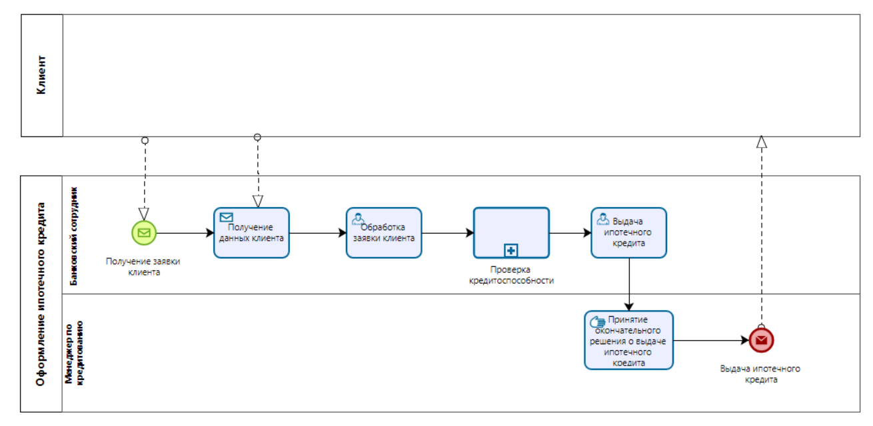
Модель приготовления блюда

Slide 5
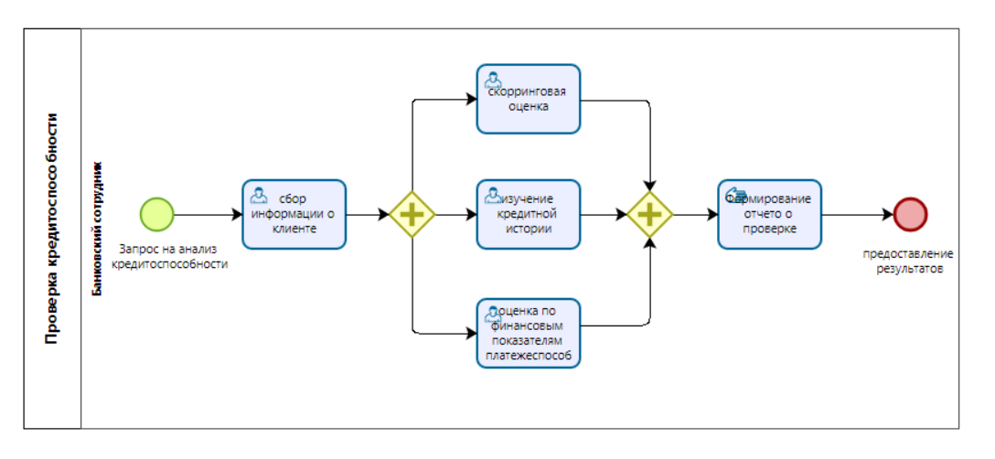
Декомпозиция процесса формирования котлет

Slide 6
Спасибо за внимание!

